Slide 1
TCTI-V2CSM1-16
Van STD naar Code

Slide 2
Programma
Behandelen van de huiswerkopdracht
Theorie over van STD naar Code
Voorbeelden
Oefenopdracht

Slide 3
Behandelen van de huiswerkopdracht “Maak STD van InstelControl”
Notes:
Loop wat uitwerkingen van studenten langs. Laat evt ook de eigen uitwerking zien (= een andere ppt)

Slide 4
Stappenplan “Van STD naar Code”

Slide 5
Stappenplan “Van STD naar Code”
Creeer een klasse die is afgeleid van rtos::task
Creeer een enum waarmee de toestanden geduid kunnen worden.
Voeg de member variabelen en references toe zoals aangegeven in het klassediagram. (normaliter zijn die private).
Notes:
* Doe dit alleen voor <<active>> klassen en klassen die door een Handler via update() worden aangeroepen.

Slide 6
Stappenplan “Van STD naar Code”
Voeg een constructor toe die:
De reference members initialiseert.
Als de klasse een listener is, laat het eigen object zich als listener toevoegen aan de objecten waar het naar luistert.
Voeg de members die een Handler nodig hebben toe aan de betreffende Handler.

Slide 7
Stappenplan “Van STD naar Code”
Maak voor elke STD interface een gelijknamige publieke functie aan. De code kun je 1 op 1 overnemen.

Slide 8
Implementeer de main() functie:
Creeer een switch statement dat springt naar de code voor de huidige toestand.
Voer daar als eerste de entry event code uit.
Vervolgens eventuele “do” code.
Wacht op het optreden van events: auto evt = wait( een of meer waitables hier )
Interpreteer de event, en laat de bijbehorende guard, actie en/of transitie uitvoeren: if(evt=flagButton){state = Idle;}

Slide 9
Dezelfde dias zonder animaties ☺
Notes:
Zodat we straks sneller heen en weer kunnen zappen. Zap er nu meteen ook even doorheen.

Slide 10
Stappenplan “Van STD naar Code”
Creeer een klasse die is afgeleid van rtos::task
Creeer een enum waarmee de toestanden geduid kunnen worden.
Voeg de member variabelen en references toe zoals aangegeven in het klassediagram. (normaliter zijn die private).
Notes:
* Doe dit alleen voor <<active>> klassen en klassen die door een Handler via update() worden aangeroepen.

Slide 11
Stappenplan “Van STD naar Code”
Voeg een constructor toe die:
De reference members initialiseert.
Als de klasse een listener is, laat het eigen object zich als listener toevoegen aan de objecten waar het naar luistert.
Voeg de members die een Handler nodig hebben toe aan de betreffende Handler.

Slide 12
Stappenplan “Van STD naar Code”
Maak voor elke STD interface een gelijknamige publieke functie aan. De code kun je 1 op 1 overnemen.

Slide 13
Implementeer de main() functie:
Creeer een switch statement dat springt naar de code voor de huidige toestand.
Voer daar als eerste de entry event code uit.
Vervolgens eventuele “do” code.
Wacht op het optreden van events: auto evt = wait( een of meer waitables hier )
Interpreteer de event, en laat de bijbehorende guard, actie en/of transitie uitvoeren: if(evt=flagButton){state = Idle;}

Slide 14
Voorbeelden “Van STD naar Code”

Slide 15
Voorbeeld: “InstelControl naar Code”

Slide 16
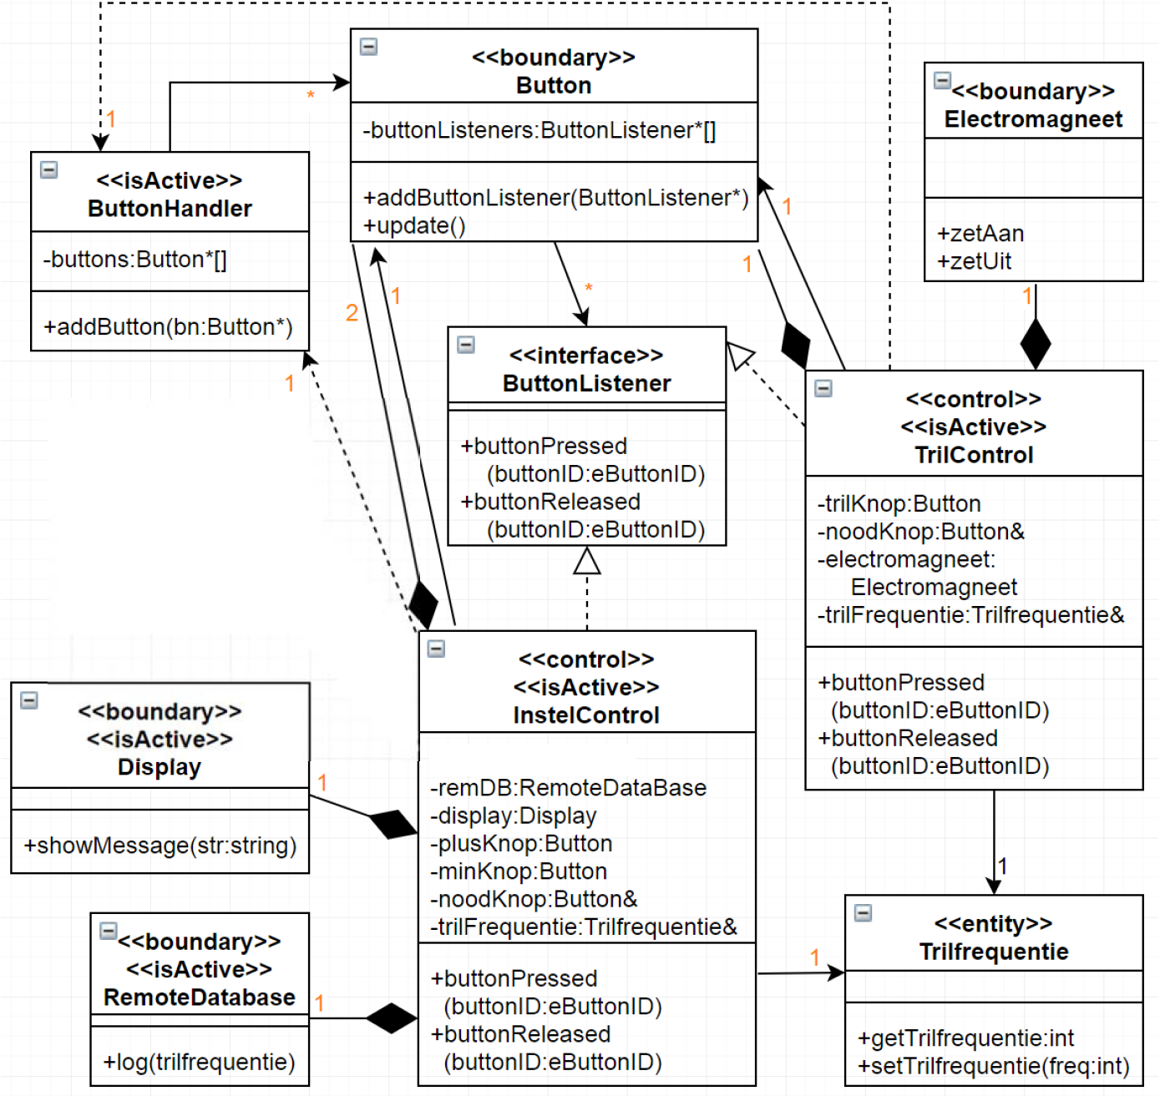
Klassediagram van Trilapparaat
Notes:
Waarom kijken we nog even naar het klassediagram? * We kunnen zien dat InstelControl verschillende composite en reference members heeft, die in de private sectie van de klasse moeten worden opgenomen.
We kunnen zien dat InstelControl een ButtonListener is, en daar dus van moet afleiden.
We zien dat Buttons waar InstelControl naar verwijst moeten worden aangestuurd door een ButtonHandler. Het zou netjes zijn als InstelControl die zelf toevoegt aan die ButtonHandler.
We zien dat hetzelfde geldt voor TrilControl. Dus als we later TrilControl ook omzetten naar code, moeten we met hetzelfde rekening houden.
NB: onvolkomenheid in klassediagram: * InstelControl moet nog een constructor hebben (die reference members meegeeft en ButtonHandler).

Slide 17
STD van InstelControl

Slide 18
Stap 1 tm 5
#include "hwlib.hpp"
#include "rtos.hpp"
// Onderstaande enum wordt zowel door TrilControl en InstelControl
// Gebruikt. Hij moet dus in een aparte header file staan die door
// beide wordt geinclude. Voor het overzicht zet ik het toch even
// erbij, hier.
enum eButtonID = {MinKnopID,PlusKnopID,TrilKnopID,NoodKnopID};
class InstelControl : public rtos::task<>, public ButtonListener {
enum state_t = {NORMAAL, NOODTOESTAND};
private:
state_t state = NORMAAL;
rtos::channel bnPressChannel;
rtos::channel bnReleaseChannel;
Trilfrequentie& trilFrequentie;
Button& noodKnop;
Button plusKnop;
Button minKnop;
Display display;
RemoteDatabase remoteDatabase;
rtos::timer logTimer;
Notes:
NB: onvolkomenheid in bovenstaande code:
* InstelControl had zichzelf als ButtonListener aan zijn Button objecten moeten toevoegen.

Slide 19
Stap 1 tm 5
InstelControl(Trilfrequentie& trilFrequentie, Button& noodKnop,
ButtonHandler& buttonHandler):
trilFrequentie(trilFrequentie),noodKnop(noodKnop)
{
// Meld objecten die door een handler aangezwengeld worden
// aan bij de betreffende handler.
buttonHandler.addButton(&plusKnop);
buttonHandler.addButton(&minKnop);
buttonHandler.addButton(&noodKnop);
// Aanname hierbij: de handler negeert
// herhaaldelijk aanmelden van dezelfde knop.
// Meld mezelf als ButtonListener aan bij de buttons waar ik
// naar luister.
plusKnop.addButtonListener(this);
minKnop.addButtonListener(this);
noodKnop.addButtonListener(this);
}
Notes:
NB: onvolkomenheid in bovenstaande code:
* InstelControl had zichzelf als ButtonListener aan zijn Button objecten moeten toevoegen.

Slide 20
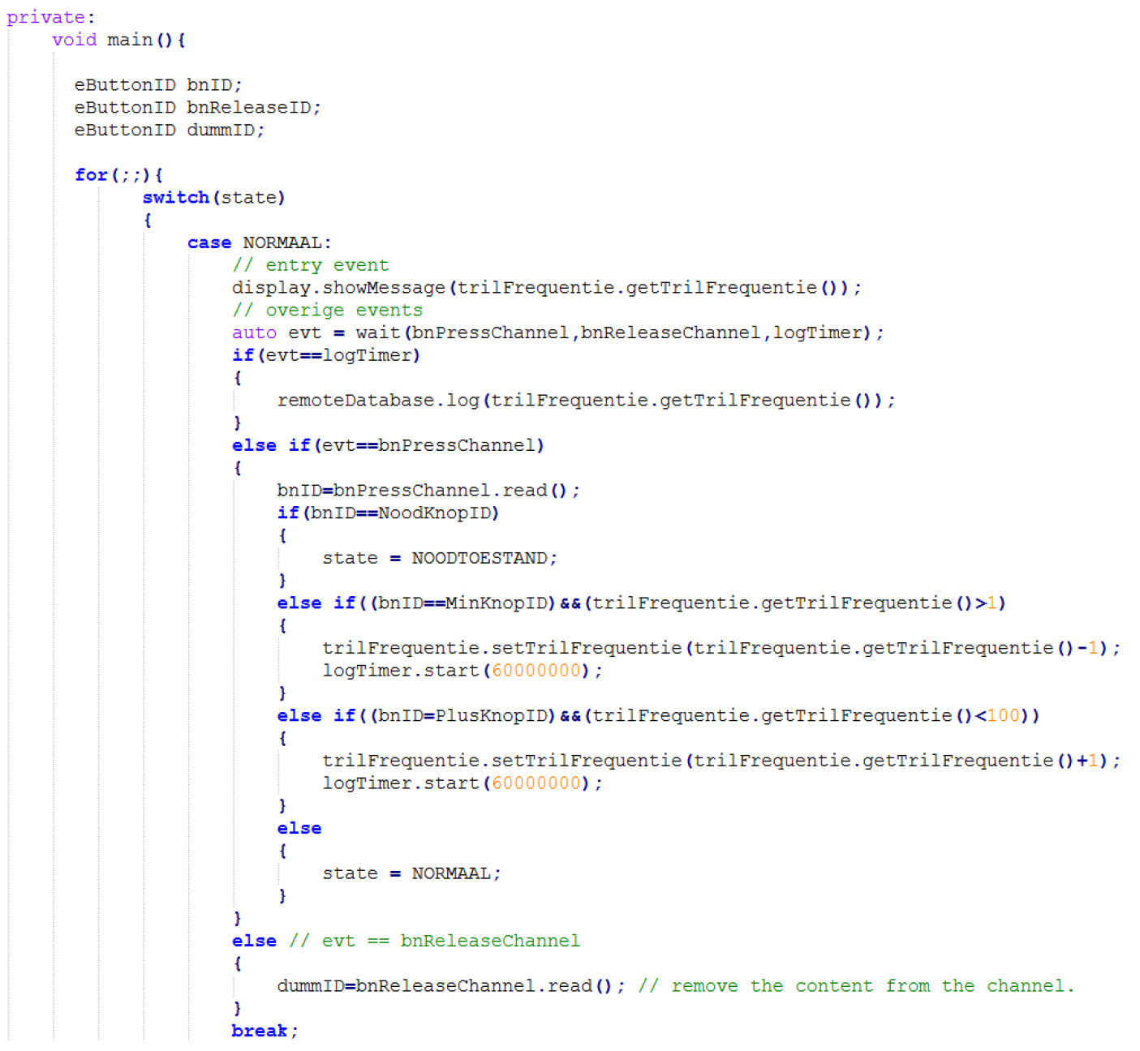
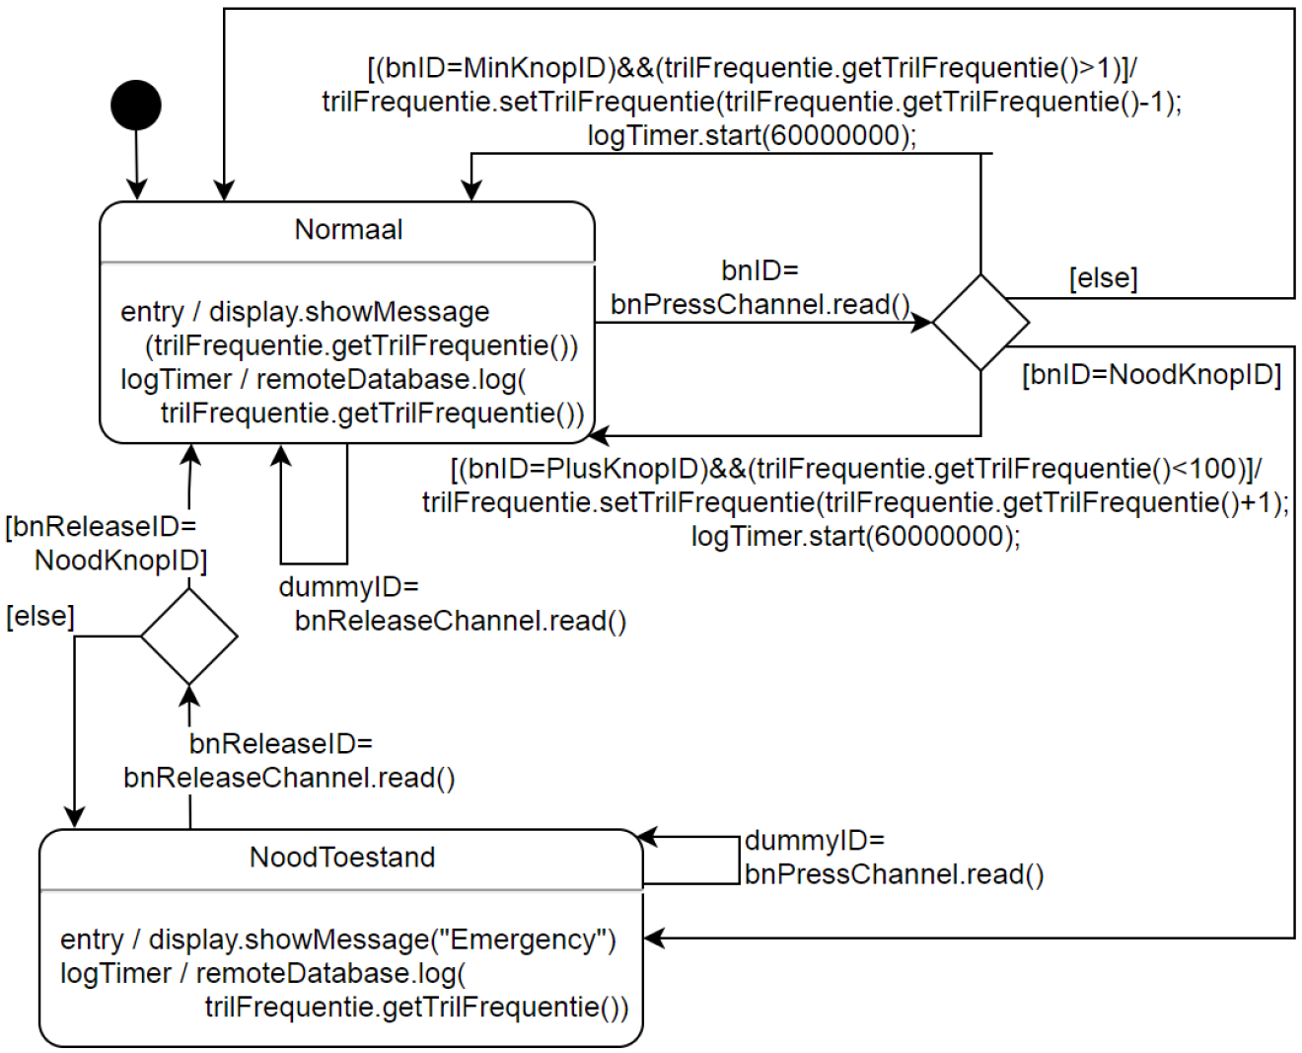
main() NORMAAL

Slide 21
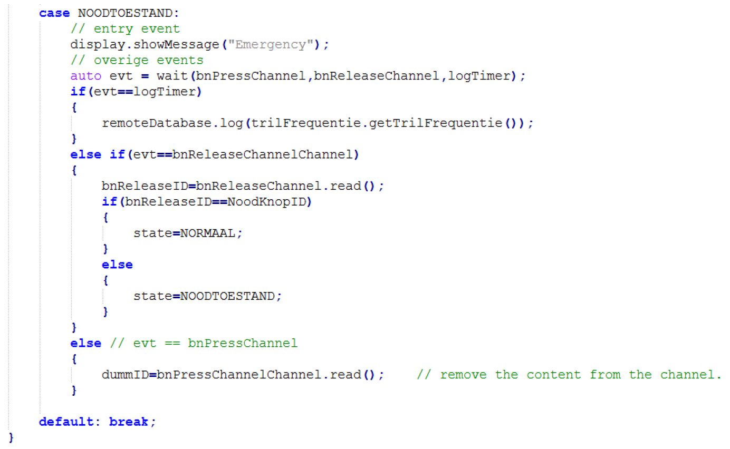

Slide 22
Voorbeeld: “TrilControl naar Code”

Slide 23
Klassediagram van Trilapparaat
Notes:
Waarom kijken we nog even naar het klassediagram? * We kunnen zien dat InstelControl verschillende composite en reference members heeft, die in de private sectie van de klasse moeten worden opgenomen.
* We kunnen zien dat InstelControl een ButtonListener is, en daar dus van moet afleiden. * We zien dat Buttons waar InstelControl naar verwijst moeten worden aangestuurd door een ButtonHandler. Het zou netjes zijn als InstelControl die zelf toevoegt aan die ButtonHandler. * We zien dat hetzelfde geldt voor TrilControl. Dus als we later TrilControl ook omzetten naar code, moeten we met hetzelfde rekening houden.

Slide 24
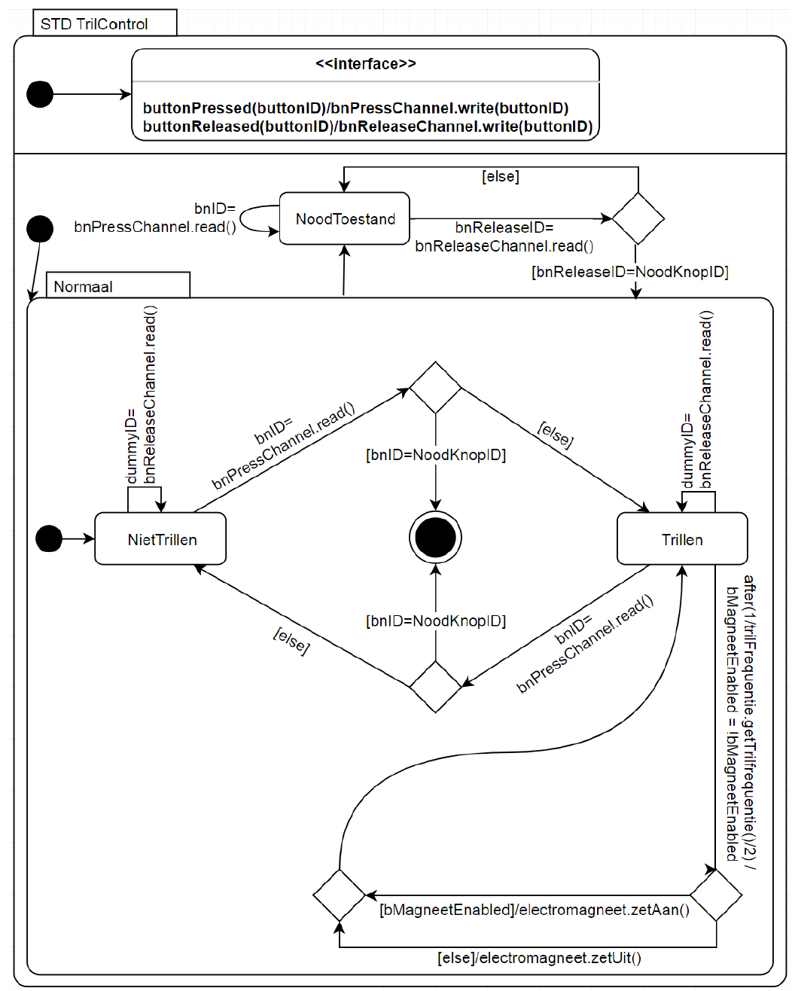
STD van InstelControl

Slide 25
Stap 1 tm 5
#include "hwlib.hpp"
#include "rtos.hpp"
// Onderstaande enum wordt zowel door TrilControl en InstelControl
// Gebruikt. Hij moet dus in een aparte header file staan die door
// beide wordt geinclude. Voor het overzicht zet ik het toch even
// erbij, hier.
enum eButtonID = {MinKnopID,PlusKnopID,TrilKnopID,NoodKnopID};
class TrilControl : public rtos::task<>, public ButtonListener {
enum state_t = {NORMAAL, NOODTOESTAND};
enum substateNormaal_t = {NIET_TRILLEN,TRILLEN};
private:
state_t state = NORMAAL;
substateNormaal_t substateNormaal = NIET_TRILLEN;
rtos::channel bnPressChannel;
rtos::channel bnReleaseChannel;
Trilfrequentie& trilFrequentie;
Button& noodKnop;
Button trilKnop;
Electromagneet electromagneet;
rtos::timer trilTimer;
bool bMagneetEnabled = false;
Notes:
NB: onvolkomenheid in bovenstaande code:
* TrilControl had zichzelf als ButtonListener aan zijn Button objecten moeten toevoegen.

Slide 26
Stap 1 tm 5
InstelControl(Trilfrequentie& trilFrequentie, Button& noodKnop,
ButtonHandler& buttonHandler):
trilFrequentie(trilFrequentie),noodKnop(noodKnop)
{
// Meld objecten die door een handler aangezwengeld worden
// aan bij de betreffende handler.
buttonHandler.addButton(&trilKnop);
buttonHandler.addButton(&noodKnop);
// Aanname hierbij: de handler negeert
// herhaaldelijk aanmelden van dezelfde knop.
// Meld mezelf als ButtonListener aan bij de buttons waar ik
// naar luister.
trilKnop.addButtonListener(this);
noodKnop.addButtonListener(this);
}
public:
void buttonPressed(eButtonID buttonID){bnPressChannel.write(buttonID);}
void buttonReleased(eButtonID buttonID){bnReleaseChannel.write(buttonID);}
Notes:
NB: onvolkomenheid in bovenstaande code:
* TrilControl had zichzelf als ButtonListener aan zijn Button objecten moeten toevoegen.

Slide 27
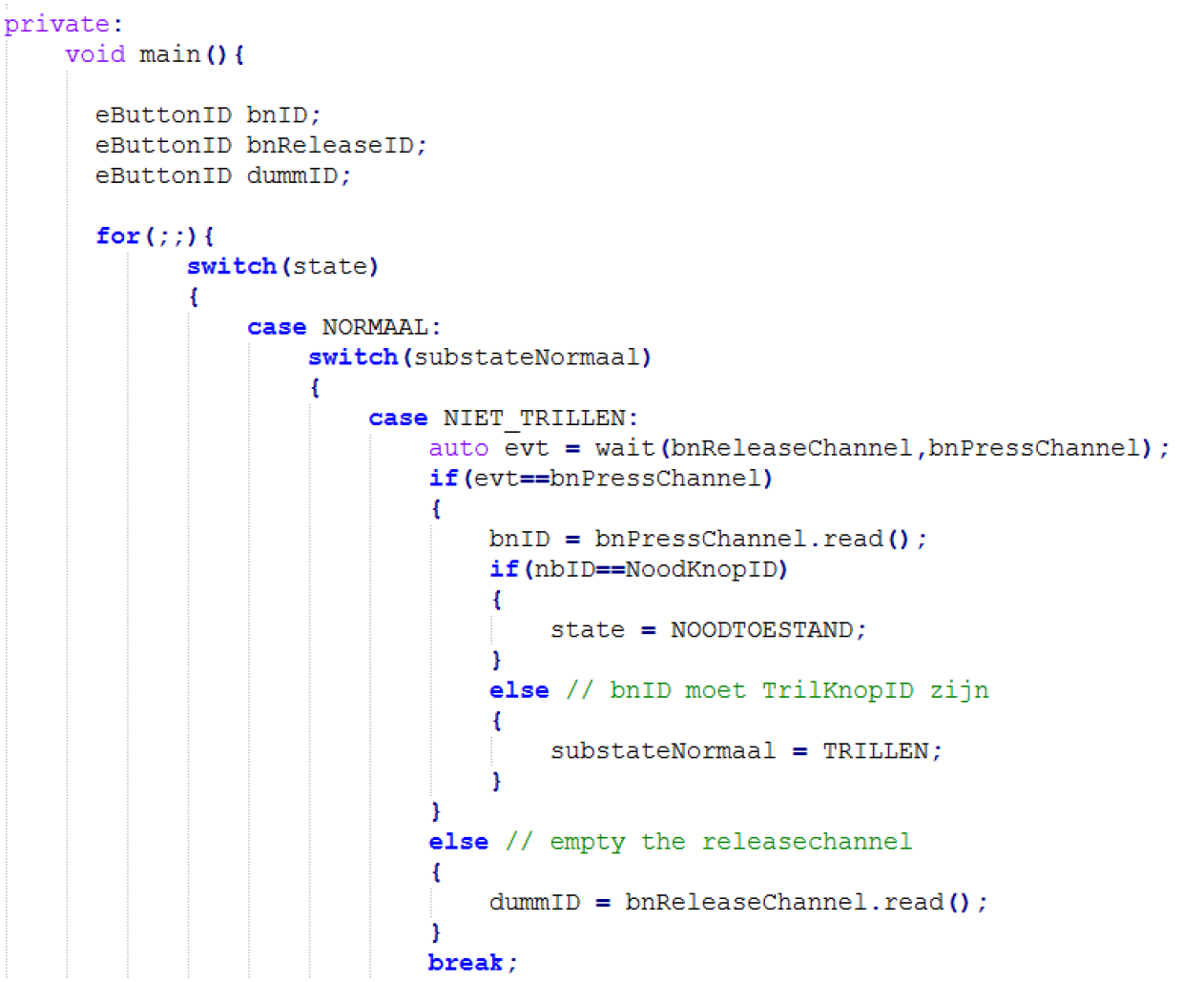
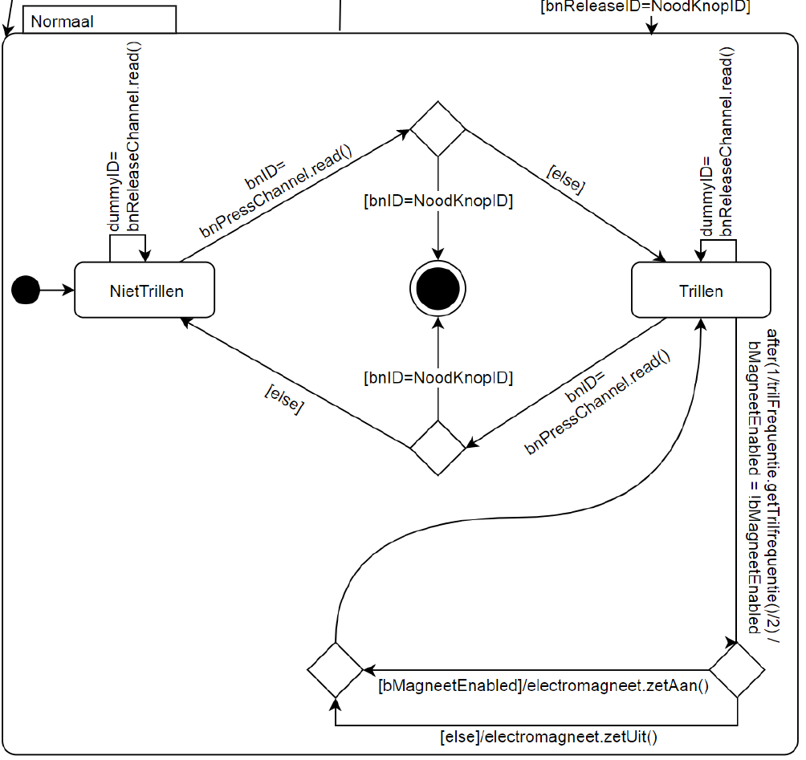
main() NIET_TRILLEN
Notes:
NB: * De hoofdtoestand “NORMAAL” heeft geen entry of exit event. Als dat wel zo zou zijn geweest, zouden er speciale maatregelen nodig zijn geweest dat die worden aangeroepen als van substate wordt veranderd. Bijvoorbeeld: voer entry event alleen uit aan als prevstate != curstate, en voer exit event alleen uit op het moment dat van hoofdtoestand wordt gewisseld.

Slide 28
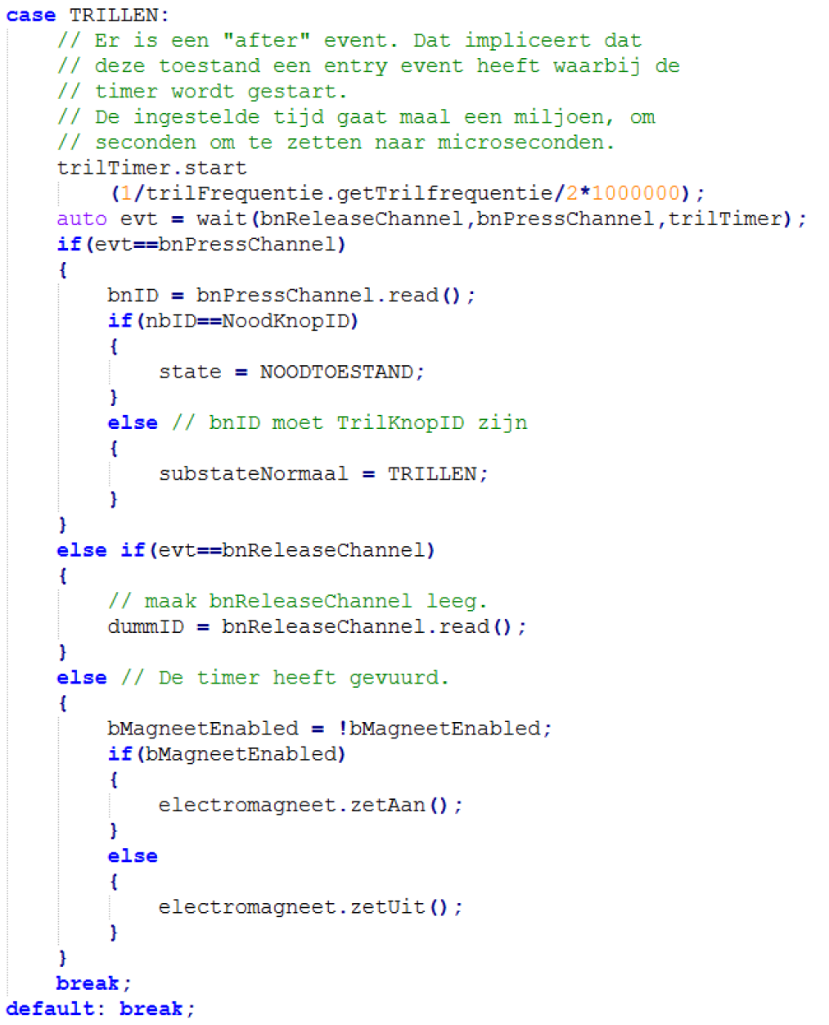

Slide 29
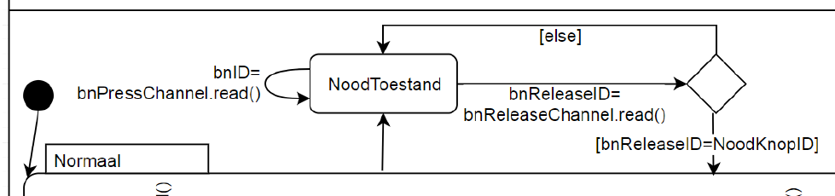
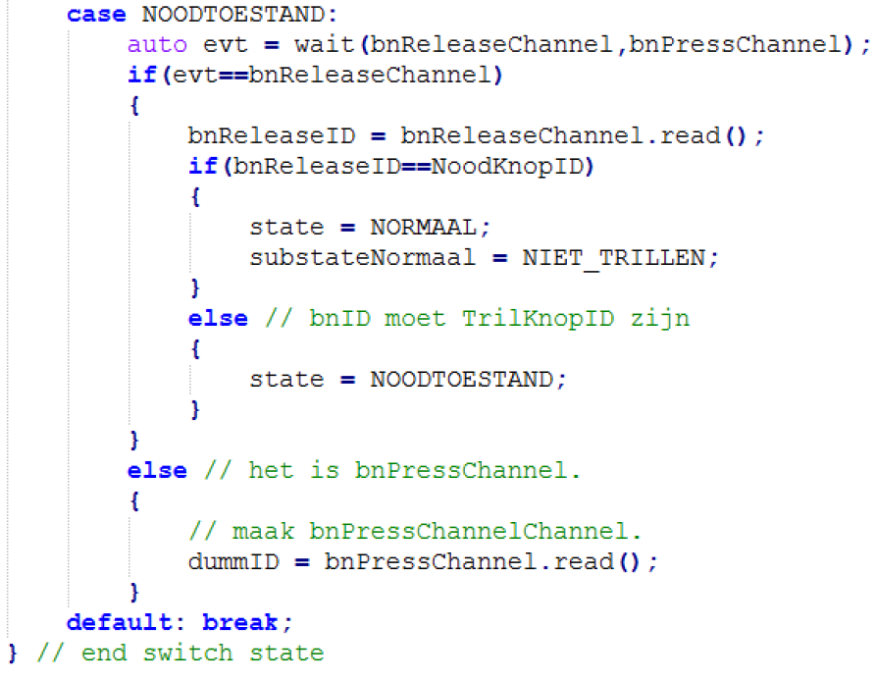

Slide 30
Oefenopdracht “Van STD naar Code”

Slide 31
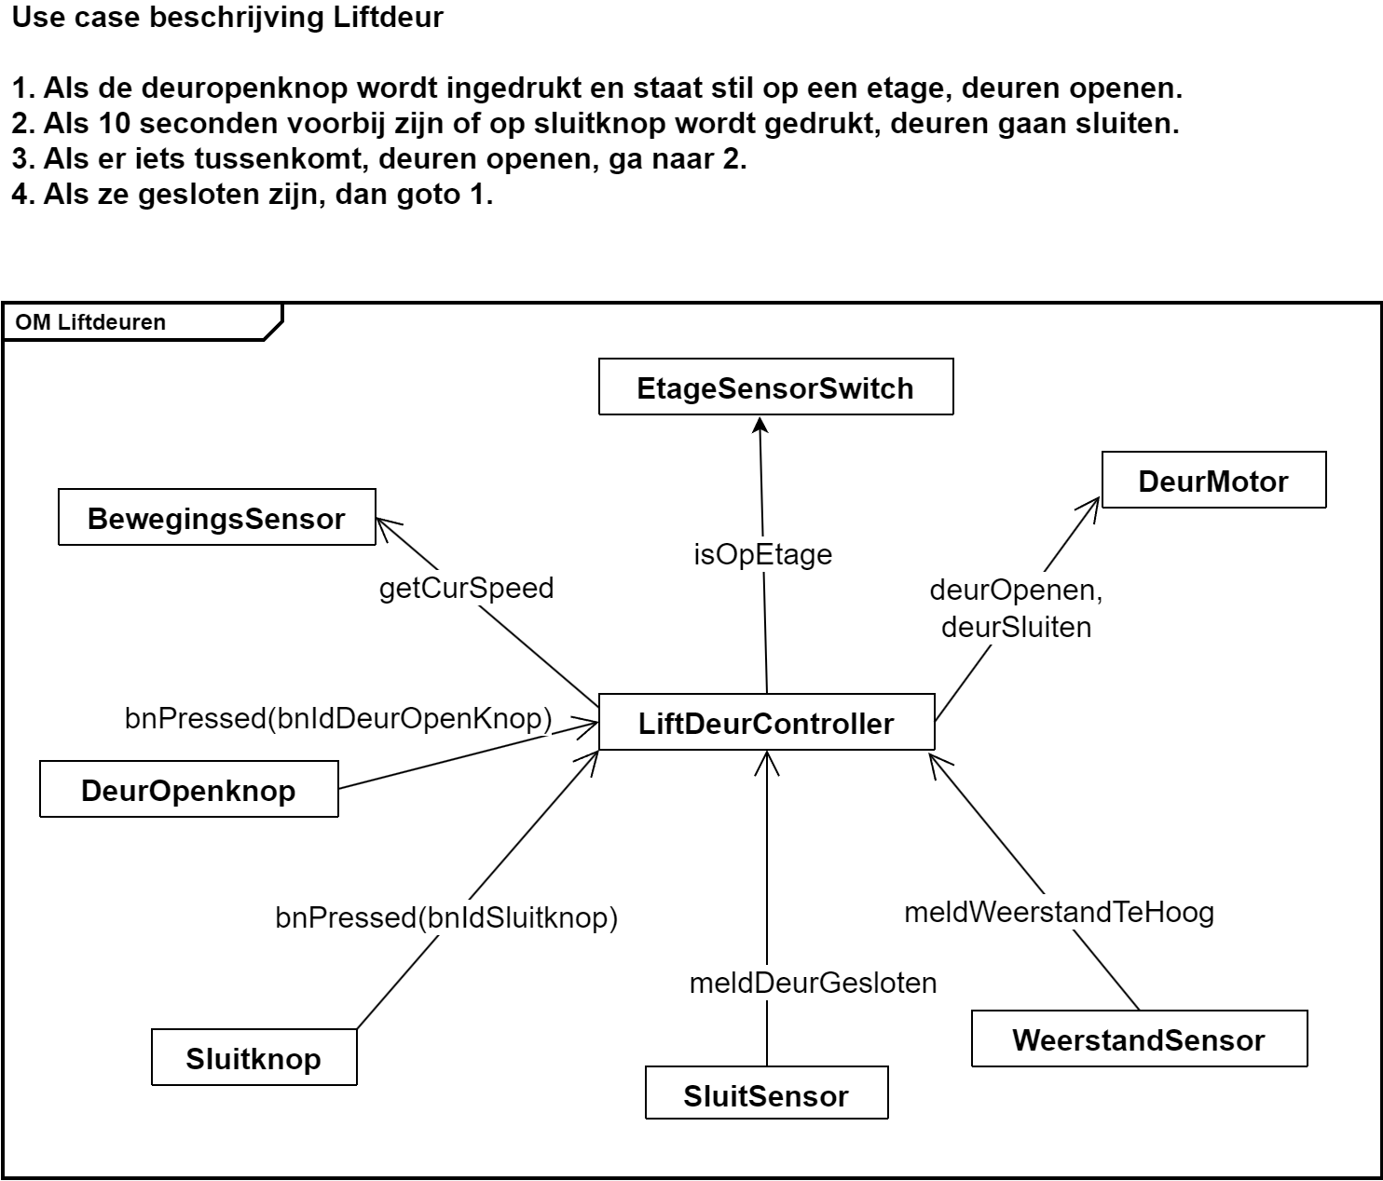

Slide 32
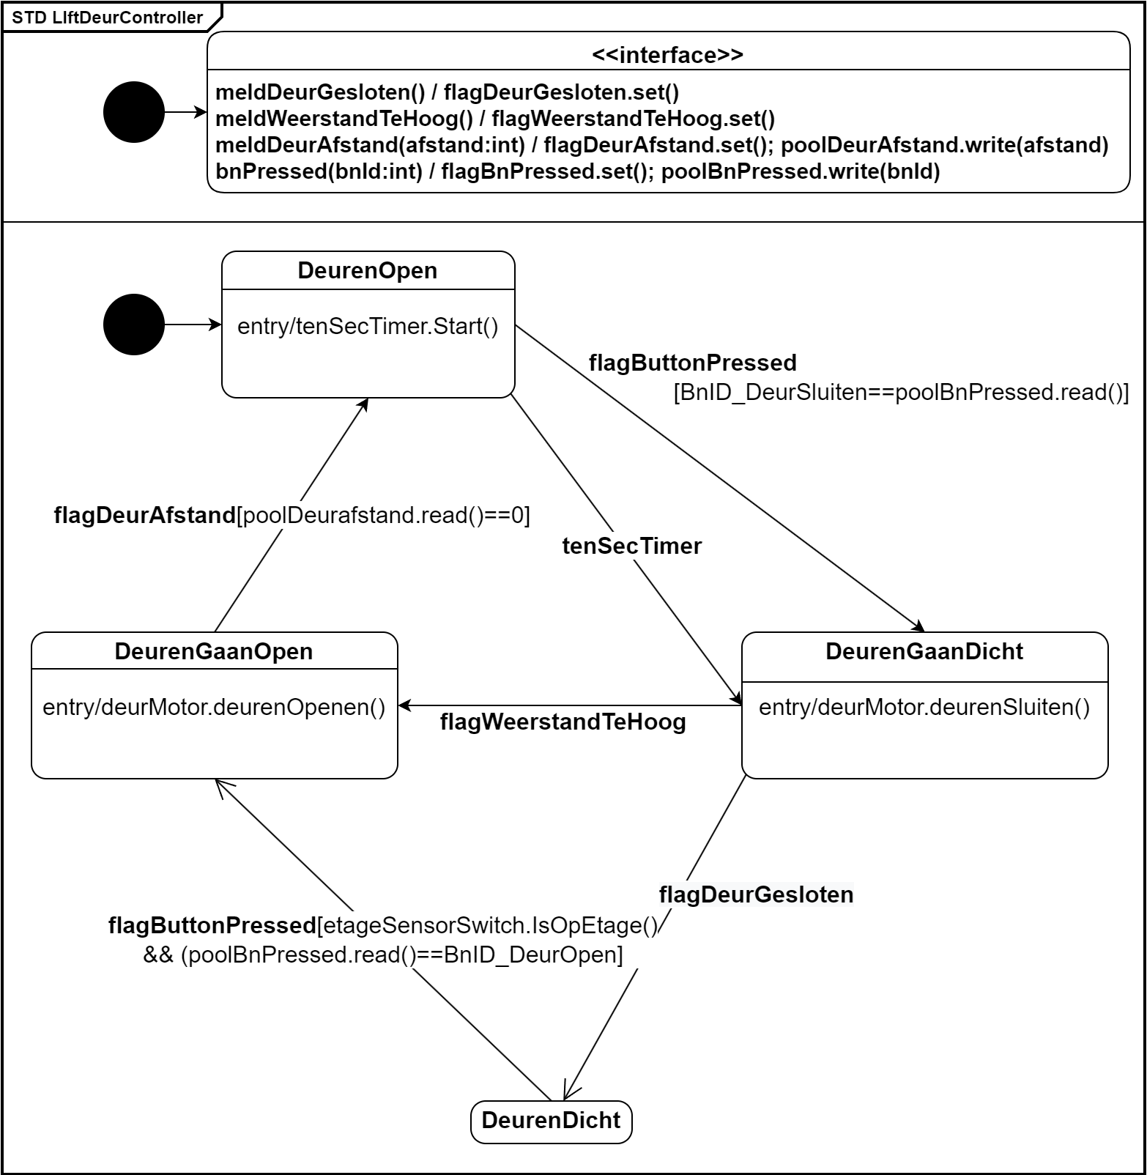
Opdracht: Schrijf de Code van LiftDeurController

Slide 33
Opdracht: Schrijf de Code van de DuivenSchreck VerjaagController,
Uitgaande van klassediagram en STD

Slide 34
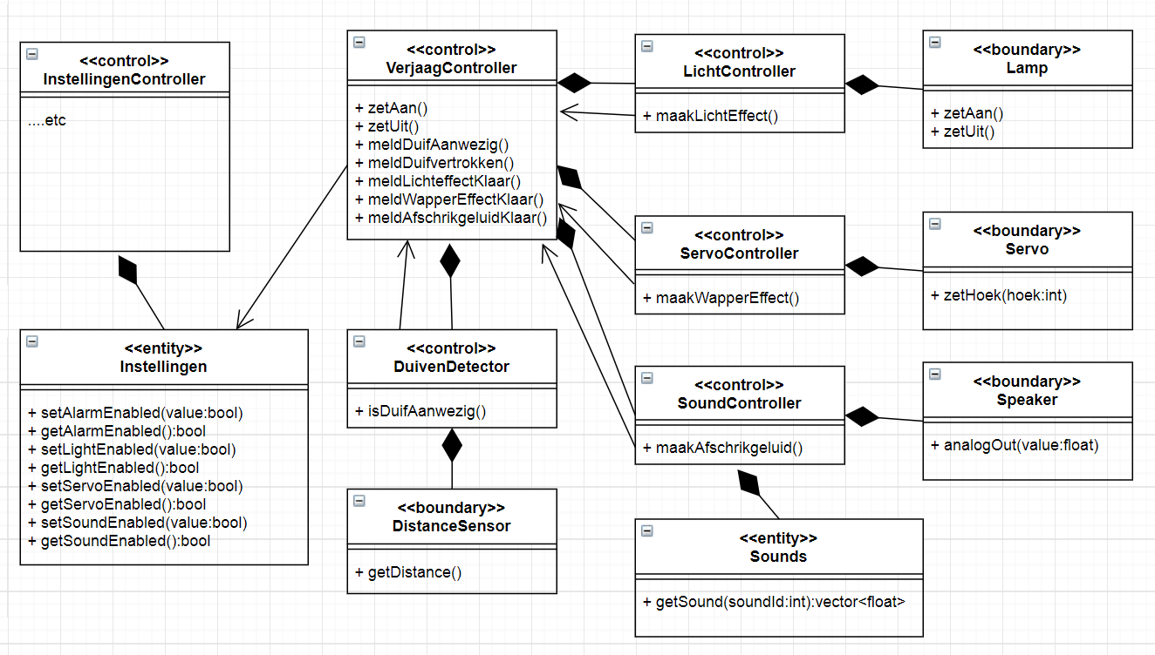
Opdracht:
Teken STD van WindControl
Schrijf de code er bij

Slide 35
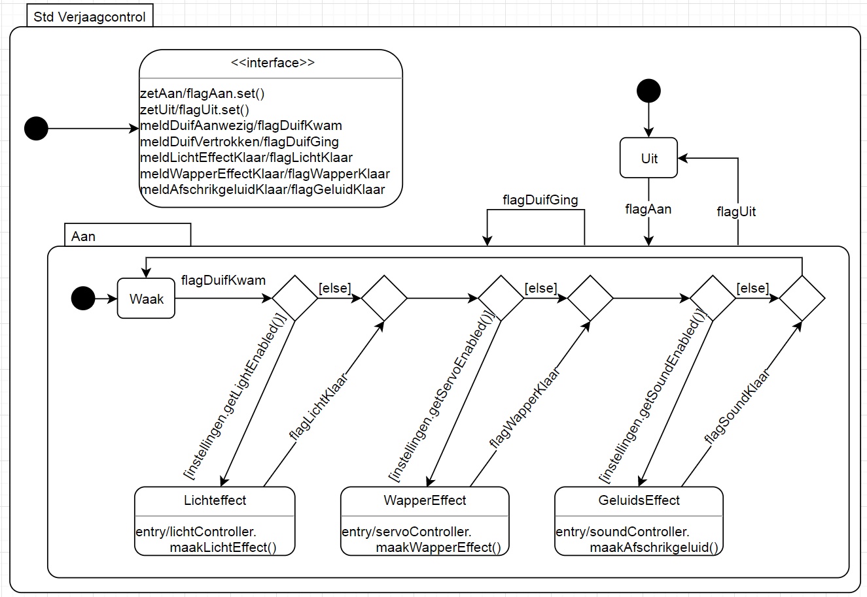
Std

